Slide 2
100以内数的认识
数学好玩 填数游戏

Slide 4
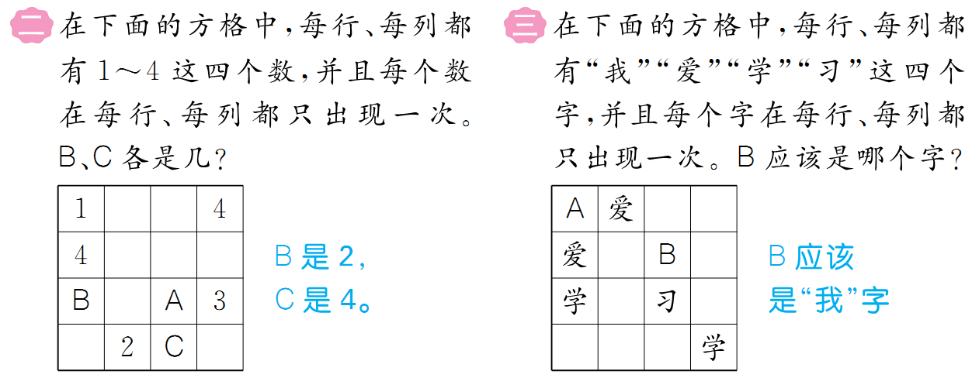

Slide 5
